Slide 1
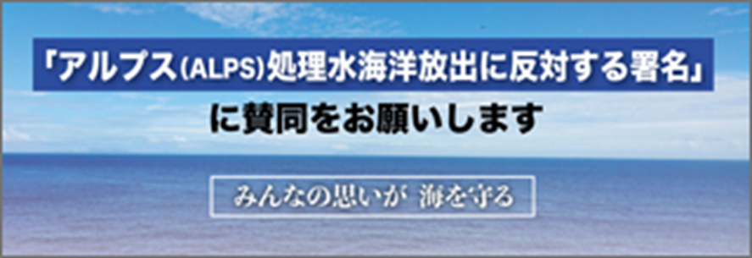
アルプス？ 海洋放出？ 詳細と署名はコチラをクリック！！

